Slide 1
10.4.1. Aydınlanma 10.4.1.1. Işığın doğası ile ilgili bilgilerin tarihsel süreç içindeki değişimini farkeder. a. Dalga ve tanecik teorisinden bahsedilir, ayrıntılara girilmez. b. Işığın dalga özelliği ile su dalgalarının benzerlikleri vurgulanır. 10.4.1.2. Işık şiddeti, ışık akısı ve aydınlanma şiddeti kavramlarını açıklayarak birbirleri ile ilişkilendirir. a. Deney yaparak aydınlanma şiddeti ile ışık şiddeti, uzaklık ve açı arasında ilişki kurulur. b. Işık şiddeti, ışık akısı ve aydınlanma şiddeti kavramları ile ilgili matematiksel işlemlere girilmez.
Merve DÜRİYE BİÇMEN

Slide 2
Ders İzlencesi
Önceki dersin tekrarı (Duygu)
Ev aydınlatmasında kullanılan araçlar
Işığın tarihsel süreci
Işık şiddeti
Işık akısı
Aktivite
Aydınlanma şiddeti
Ev aydınlatmasında kullanılan araçlara dönüş
Günlük hayat örnekleri
Soru çözümü
Ders özeti

Slide 3
Aydınlanma
EGER DERSI AKTIF BIR ŞEKILDE TAKIP EDERSENIZ …. GÜNÜN YILDIZI SIZ OLABILIRSINIZ!!

Slide 4
Aydınlanma
Aydınlanma
------------------------------
Önceki dersin tekrarı
Ev aydınlatmasında kullanılan araçlar
Işığın tarihsel süreci
Işık şiddeti
Işık akısı
Aktivite
Aydınlanma şiddeti
Ev aydınlatmasında kullanılan araçla
Günlük hayat örnekleri
Soru çözümü
Ders özeti
Evimizi aydınlatmak için bir çok araç kullanırız
Peki seçim yaparken neye dikkat etmem gerekir?

Slide 5
Aydınlanma – Işığın Doğası
Aydınlanma
------------------------------
Önceki dersin tekrarı
Ev aydınlatmasında kullanılan araçlar
Işığın tarihsel süreci
Işık şiddeti
Işık akısı
Aktivite
Aydınlanma şiddeti
Ev aydınlatmasında kullanılan araçla
Günlük hayat örnekleri
Soru çözümü
Ders özeti
Işık da nedir ?
Gelin bir video izleyelim
https://www.youtube.com/watch?v=J1yIApZtLos

Slide 6
Aydınlanma – Işığın Doğası
19. yy dan önce ışık,
Bakılan cisimden yayılan veya
Bakılan kişinin gözünden fışkıran bir parçacık sağanağı sanılıyordu.
Newton, ışığın parçacıklardan oluştuğunu, ışık kaynaklarından yayılan bu parçacıkların göze girererek görme duygusunu oluşturduğunu söylemiştir.
Aydınlanma
------------------------------
Önceki dersin tekrarı
Ev aydınlatmasında kullanılan araçlar
Işığın tarihsel süreci
Işık şiddeti
Işık akısı
Aktivite
Aydınlanma şiddeti
Ev aydınlatmasında kullanılan araçla
Günlük hayat örnekleri
Soru çözümü
Ders özeti
Notes:
Evet arkadaşlar dalgaları gectıgımız haftalarda işlediniz mekanik dalga neydi? Peki elektromanyetik dalga neydı?
Evet cok güzel elektromanyetik dalgaları 12.sınıfta goreceksınız ama bır kaba taslak uzerınden gecelım bakalım

Slide 7
Aydınlanma – Işığın Doğası
Huygens ise ışığın dalga olduğunu söylemiştir.
Uzun bir süre ışığın dalga olduğu fikri kabul edilmemiştir, çünkü kırılma, yansıma gibi olayları başarılı bir şekilde açıklamasına rağmen, bazı olayları açıklamada yetersiz kalmıştır.
Aydınlanma
------------------------------
Önceki dersin tekrarı
Ev aydınlatmasında kullanılan araçlar
Işığın tarihsel süreci
Işık şiddeti
Işık akısı
Aktivite
Aydınlanma şiddeti
Ev aydınlatmasında kullanılan araçla
Günlük hayat örnekleri
Soru çözümü
Ders özeti

Slide 8
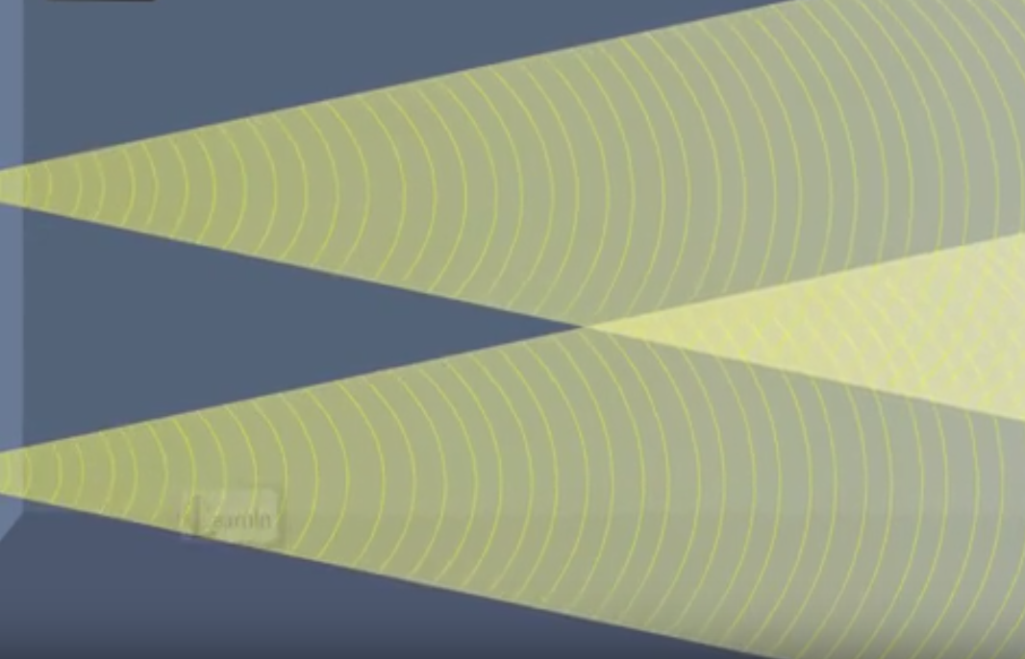
Aydınlanma – Işığın Doğası
1801’de Thomas Young ışığın dalga teorisini doğrulayan ilk açık deneyini yaptı.
1900lü yıllara gelindiğinde dalga modelinin de tek başına yeterli olmadığı açıkca anlaşıldı.
Aydınlanma
------------------------------
Önceki dersin tekrarı
Ev aydınlatmasında kullanılan araçlar
Işığın tarihsel süreci
Işık şiddeti
Işık akısı
Aktivite
Aydınlanma şiddeti
Ev aydınlatmasında kullanılan araçla
Günlük hayat örnekleri
Soru çözümü
Ders özeti
Girişim olayı
Fotoelektrik etki

Slide 9
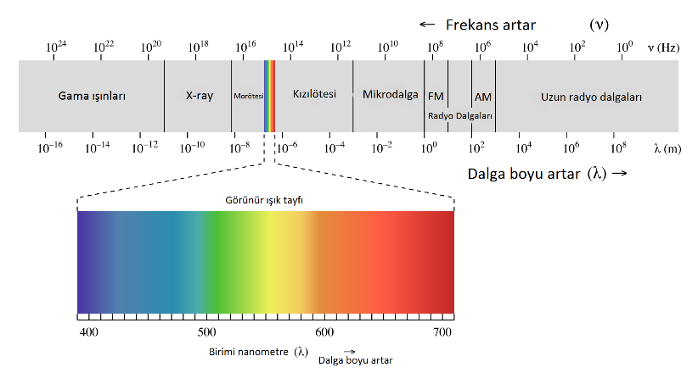
Aydınlanma – Işığın Doğası
Işık, elektromanyetik spektrumdaki tüm dalgalara verilen isimdir.
Mesela radyo dalgaları gözümüzle algılayamadığımız ışıklardandır.
Kırmızıdan mora kadar olan ışıklara ise görünür ışık denir.
Peki, görünür ışık elektromanyetik spektrumun yüzde kaçını oluşturur?
Aydınlanma
------------------------------
Önceki dersin tekrarı
Ev aydınlatmasında kullanılan araçlar
Işığın tarihsel süreci
Işık şiddeti
Işık akısı
Aktivite
Aydınlanma şiddeti
Ev aydınlatmasında kullanılan araçla
Günlük hayat örnekleri
Soru çözümü
Ders özeti

Slide 10
Elektromanyetik dalga spektrumu
Peki tüm ışık dalgalarının hızı ?
Sabittir, değişmez ve saniyede 300,000 km’dir

Slide 11
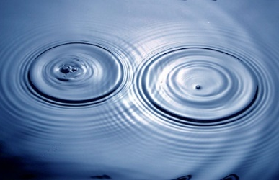
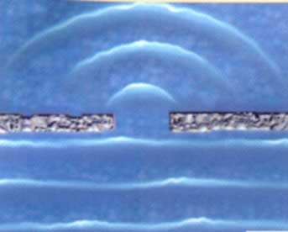
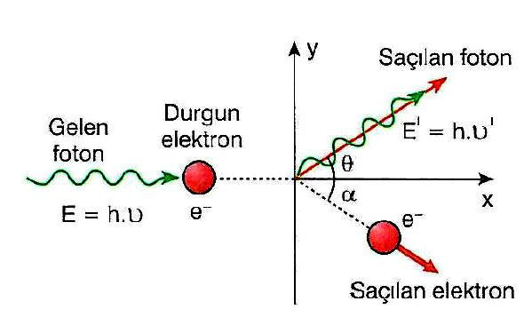
Aydınlanma – Işığın Doğası
Sadece dalga modeli
Sadece tanecik modeli
Hem tanecik hem de dalga modeli
Işığın renklerine ayrılması
Girişim
Kırınım
Isığın aynı anda hem kırılması hem de yansıması
Işığın birbiri içinden bozulmadan geçmesi
Siyah cisim ışıması
Fotoelektrik olay
Compton olayı
Işığın basıncı
Aydınlanma
Işığın yansıması
Işığın kırılması
Gölge ve yarı gölge oluşumu

Slide 12
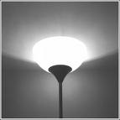
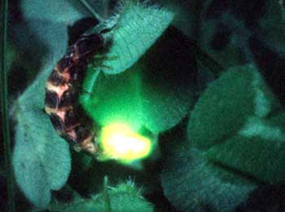
Aydınlanma – Işığın Doğası
Işık veren nesneler
Işık vermeyen nesneler
Kendi görünür ışıklarını kendileri üretip etrafa yayan nesnelerdir. Güneş, yıldızlar, ampuller, televizyon ekranları bunlara örnektir.
Kendi görünür ışıklarını kendileri üretmeyen nesnelerdir. Bu nesneler bir kaynaktan aydınlatıldığı için onları görürüz. Ay, bu tür nesnelere bir örnektir.

Slide 13
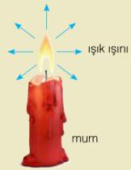
Hatırlayalım
Işığın nasıl yayıldığını fark etiniz mi?
Aydınlanma
------------------------------
Önceki dersin tekrarı
Ev aydınlatmasında kullanılan araçlar
Işığın tarihsel süreci
Işık şiddeti
Işık akısı
Aktivite
Aydınlanma şiddeti
Ev aydınlatmasında kullanılan araçla
Günlük hayat örnekleri
Soru çözümü
Ders özeti
Işık, her yöne ve aynı ortamda bir doğru boyunca yayılır.
Su dalgalarında yayılma doğrultusunu göstermek için dalga öncülleri kullanırken ışıkta dalga öncüllerine dik olan ışınlar kullanılır. Her iki gösterim de bir modeldir.

Slide 14
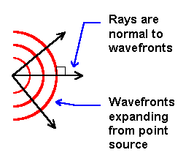
Hatırlayalım
Kırmızı çizgiler dalga öncüllerini
Siyah oklar ışın modellerini
gösterir.
Aydınlanma
------------------------------
Önceki dersin tekrarı
Ev aydınlatmasında kullanılan araçlar
Işığın tarihsel süreci
Işık şiddeti
Işık akısı
Aktivite
Aydınlanma şiddeti
Ev aydınlatmasında kullanılan araçla
Günlük hayat örnekleri
Soru çözümü
Ders özeti
Işınlar, dalga öncüllerine diktir.
Dalga öncülleri kaynaktan çembersel olarak genişliyor.

Slide 15
Hatırlayalım
Dalga öncülleri modellerini ışın modeline çevirebilir misiniz?
Aydınlanma
------------------------------
Önceki dersin tekrarı
Ev aydınlatmasında kullanılan araçlar
Işığın tarihsel süreci
Işık şiddeti
Işık akısı
Aktivite
Aydınlanma şiddeti
Ev aydınlatmasında kullanılan araçla
Günlük hayat örnekleri
Soru çözümü
Ders özeti

Slide 16
Aydınlanma – Işığın Doğası
Su dalgaları
Işığın dalga modeli
Hem enine hem de boyuna dalgalardır.
Mekanik dalgalardır.
Işık dalgası enine dalgalardır.
Elektromanyetik dalgalardır
Işık dalgası,
Su dalgasının gösterdiği bütün özellikleri istinasız gösterir.
Bunlar nelerdir?

Slide 17
Aydınlanma – Işığın Doğası
Aydınlanma
------------------------------
Önceki dersin tekrarı
Ev aydınlatmasında kullanılan araçlar
Işığın tarihsel süreci
Işık şiddeti
Işık akısı
Aktivite
Aydınlanma şiddeti
Ev aydınlatmasında kullanılan araçla
Günlük hayat örnekleri
Soru çözümü
Ders özeti
ANLAŞILMAYAN BİR YER VAR MI?

Slide 18
Aydınlanma – Işığın Doğası
NELER OĞRENDİK?
Işığı ve yapısını anladık.
O halde şimdi ışığı nasıl ölçebileceğimize bakalım.

Slide 19
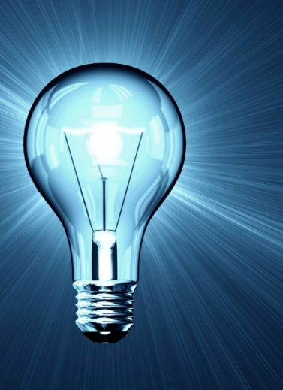
Aydınlanma – Işık Şiddeti
Mumun çevreye verdiği ışıkla ampulün verdiği ışığı karşılaştıralım. Hangisi daha şiddetli ışık verir?
Aydınlanma
------------------------------
Önceki dersin tekrarı
Ev aydınlatmasında kullanılan araçlar
Işığın tarihsel süreci
Işık şiddeti
Işık akısı
Aktivite
Aydınlanma şiddeti
Ev aydınlatmasında kullanılan araçla
Günlük hayat örnekleri
Soru çözümü
Ders özeti
Ampülün ışık şiddeti daha büyüktür.

Slide 20
Aydınlanma – Işık Şiddeti
Aydınlanma
------------------------------
Önceki dersin tekrarı
Ev aydınlatmasında kullanılan araçlar
Işığın tarihsel süreci
Işık şiddeti
Işık akısı
Aktivite
Aydınlanma şiddeti
Ev aydınlatmasında kullanılan araçla
Günlük hayat örnekleri
Soru çözümü
Ders özeti
Ampul ile mumun ışık şiddetleri farklıdır.
Bir ışık kaynağının birim zamanda yaydığı ışık enerjisine ışık şiddeti denir.
Işık şiddetinin birimi candela’dır ve cd ile gösterilir.
Işık şiddeti, I ile gösterilir.

Slide 21
Aydınlanma – Işık Şiddeti
Işık şiddeti bir kaynağın parlaklığıyla ilgilidir.
Mesela
40 watt’lık bir ampul, 35 cd şiddetindedir.
100 watt’lık bir ampulün ışık şiddeti 130 cd’dır.
40 watt’lık bir floresan lambanın ışık şiddeti 200 cd’dır.
Aydınlanma
------------------------------
Önceki dersin tekrarı
Ev aydınlatmasında kullanılan araçlar
Işığın tarihsel süreci
Işık şiddeti
Işık akısı
Aktivite
Aydınlanma şiddeti
Ev aydınlatmasında kullanılan araçla
Günlük hayat örnekleri
Soru çözümü
Ders özeti
35 cd/ 40 watt = 0,875 cd/W
130 cd/ 100 watt = 1,3 cd/W
200 cd/ 40 watt = 5 cd/W
Hangi ışık kaynağı daha verimlidir?
Notes:
A common 40 watt lamp gives about 35 cd.
A 100 watt lamp gives visible light intensity of about 130cd.
A 40 watt fluorescent lamp gives about 200 cd of visible light intensity.

Slide 22
Aydınlanma – Işık Akısı
İki ışık kaynağının karşına, dik olacak şekilde, birer kitap koydum.
Hangi kitap daha fazla aydınlanır?
Aydınlanma
------------------------------
Önceki dersin tekrarı
Ev aydınlatmasında kullanılan araçlar
Işığın tarihsel süreci
Işık şiddeti
Işık akısı
Aktivite
Aydınlanma şiddeti
Ev aydınlatmasında kullanılan araçla
Günlük hayat örnekleri
Soru çözümü
Ders özeti

Slide 23
Aydınlanma – Işık Akısı
Işık akısı
Aydınlanma
------------------------------
Önceki dersin tekrarı
Ev aydınlatmasında kullanılan araçlar
Işığın tarihsel süreci
Işık şiddeti
Işık akısı
Aktivite
Aydınlanma şiddeti
Ev aydınlatmasında kullanılan araçla
Günlük hayat örnekleri
Soru çözümü
Ders özeti
Evet kitap örneğinde,
ışık kaynaklarından çıkıp dik olarak kitaba çarpan ışık ışınlarının miktarına ışık akısı deniyor.
Işık akısının sembolü Φ
birimi uluslararası SI birim sisteminde lümen (lm) dir.

Slide 24
Aydınlanma – Işık Akısı
Bir ışık kaynağının karşısına dik olarak konulan yüzeye birim zamanda çarpan ışık ışınlarının miktarına ışık akısı denir.
$$Φ=AI=4πI$$
Bir Lümen; yarıçapı 1 m olan kürenin merkezine konmuş ışık şiddeti 1 cd olan kaynağın kürenin yüzeyi üzerindeki 1 m² lik alana gelen ışık akısıdır.

Slide 25
Aydınlanma – Işık Akısı
1400 AnsiLümen - 3,500 TL
100 AnsiLümen - 700 TL
Ansi: American National Standarts Instıtute

Slide 26
Aydınlanma – Aydınlanma Şiddeti
Peki;
Aynı ışık kaynağının karşına, aynı büyüklükteki kitapları aşağıdaki gibi yerleştirdim. Hangi kitap daha fazla aydınlanır?
Peki kitabı büyütürsem ne olur?
Aydınlanma
------------------------------
Önceki dersin tekrarı
Ev aydınlatmasında kullanılan araçlar
Işığın tarihsel süreci
Işık şiddeti
Işık akısı
Aktivite
Aydınlanma şiddeti
Ev aydınlatmasında kullanılan araçla
Günlük hayat örnekleri
Soru çözümü
Ders özeti

Slide 27
Aydınlanma – Aydınlanma Şiddeti
Aydınlanma
------------------------------
Önceki dersin tekrarı
Ev aydınlatmasında kullanılan araçlar
Işığın tarihsel süreci
Işık şiddeti
Işık akısı
Aktivite
Aydınlanma şiddeti
Ev aydınlatmasında kullanılan araçla
Günlük hayat örnekleri
Soru çözümü
Ders özeti
Birim yüzeye düşen ışık akısı miktarına da aydınlanma şiddeti denir.
Aydınlanma şiddeti E ile gösterilir ve birimi SI birim sisteminde lüks (lx) tür

Slide 28
Aydınlanma – Aydınlanma Şiddeti
Distance(m) | Illuminance(lüx)
25 | 236
30 | 185
35 | 154
40 | 120
45 | 97
50 | 82
55 | 70
60 | 58
65 | 47
70 | 41
75 | 34
80 | 30
85 | 27

Slide 29
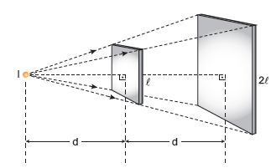
Aydınlanma – Aydınlanma Şiddeti
aydınlanma şiddeti uzaklığın karesiyle ters orantılıdır.
$E= \frac{I}{d^{2}}$ cosƟ
Aydınlanma
------------------------------
Önceki dersin tekrarı
Ev aydınlatmasında kullanılan araçlar
Işığın tarihsel süreci
Işık şiddeti
Işık akısı
Aktivite
Aydınlanma şiddeti
Ev aydınlatmasında kullanılan araçla
Günlük hayat örnekleri
Soru çözümü
Ders özeti

Slide 30
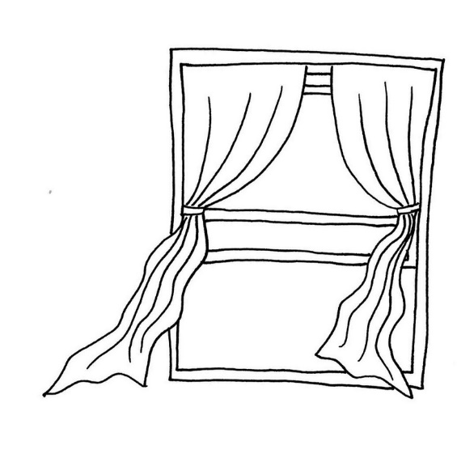
Aydınlanma – Aydınlanma Şiddeti
Aydınlanma şiddeti nasıl aklımızda kalır?
Evimizin penceresini ve oradan 1 saniyede
içeri girmek isteyen rüzgar miktarını düşünelim!
Rüzgar daha şiddetli olursa
Eve giren hava da o kadar çok olur
Pencere rüzgara paralel olsa ne değişirdi?
Aydınlanma
------------------------------
Önceki dersin tekrarı
Ev aydınlatmasında kullanılan araçlar
Işığın tarihsel süreci
Işık şiddeti
Işık akısı
Aktivite
Aydınlanma şiddeti
Ev aydınlatmasında kullanılan araçla
Günlük hayat örnekleri
Soru çözümü
Ders özeti

Slide 31
Aydınlanma
BU NOKTALARA DİKKAT EDELİM
Bir ışık kaynağının birim zamanda yaydığı ışık enerjisine ışık şiddeti denir.
Bir ışık kaynağının karşısına dik olarak konulan yüzeye birim zamanda
çarpan ışık ışınlarının miktarına ışık akısı denir.
Birim yüzeye düşen ışık akısı
miktarına da aydınlanma
şiddeti denir.
Işık
Şiddeti
Işık
Akısı
Aydınlanma Şiddeti
birimi candela (cd) dır.
birimi lümen (lm) dir.
birimi lüks (lx) tür

Slide 32
Aydınlanma
ANLAŞILMAYAN BİR YER VAR MI?

Slide 33
Aydınlanma

Slide 34
Aydınlanma
NELER OĞRENDİK?

Slide 35
Aydınlanma - Tekrar
Aydınlanma
------------------------------
Önceki dersin tekrarı
Ev aydınlatmasında kullanılan araçlar
Işığın tarihsel süreci
Işık şiddeti
Işık akısı
Aktivite
Aydınlanma şiddeti
Ev aydınlatmasında kullanılan araçla
Günlük hayat örnekleri
Soru çözümü
Ders özeti
Evimizi aydınlatmak için bir çok araç kullanırız
Peki seçim yaparken neye dikkat etmem gerekir?

Slide 36
Aydınlanma - Sorular
Aydınlanma
------------------------------
Önceki dersin tekrarı
Ev aydınlatmasında kullanılan araçlar
Işığın tarihsel süreci
Işık şiddeti
Işık akısı
Aktivite
Aydınlanma şiddeti
Ev aydınlatmasında kullanılan araçla
Günlük hayat örnekleri
Soru çözümü
Ders özeti

Slide 37
Aydınlanma - Sorular
Aydınlanma
------------------------------
Önceki dersin tekrarı
Ev aydınlatmasında kullanılan araçlar
Işığın tarihsel süreci
Işık şiddeti
Işık akısı
Aktivite
Aydınlanma şiddeti
Ev aydınlatmasında kullanılan araçla
Günlük hayat örnekleri
Soru çözümü
Ders özeti
Notes:
Ilk dsoıru olsun

Slide 38
Aydınlanma - Sorular
Aydınlanma
------------------------------
Önceki dersin tekrarı
Ev aydınlatmasında kullanılan araçlar
Işığın tarihsel süreci
Işık şiddeti
Işık akısı
Aktivite
Aydınlanma şiddeti
Ev aydınlatmasında kullanılan araçla
Günlük hayat örnekleri
Soru çözümü
Ders özeti

Slide 39
Aydınlanma - Sorular
Aydınlanma
------------------------------
Önceki dersin tekrarı
Ev aydınlatmasında kullanılan araçlar
Işığın tarihsel süreci
Işık şiddeti
Işık akısı
Aktivite
Aydınlanma şiddeti
Ev aydınlatmasında kullanılan araçla
Günlük hayat örnekleri
Soru çözümü
Ders özeti

Slide 40
Aydınlanma - Sorular
Aydınlanma
------------------------------
Önceki dersin tekrarı
Ev aydınlatmasında kullanılan araçlar
Işığın tarihsel süreci
Işık şiddeti
Işık akısı
Aktivite
Aydınlanma şiddeti
Ev aydınlatmasında kullanılan araçla
Günlük hayat örnekleri
Soru çözümü
Ders özeti
Yarıçapları yandaki şekilde verilen K, L ve M kürelerinin merkezlerinde özdeş ve ışık şiddetleri I olan kaynaklar bulunmaktadır. Kürelerin iç yüzeylerindeki ışık akıları ΦK , ΦL , ΦM ile aydınlanma şiddetleri EK , EL ve EM arasındaki ilişki nasıldır?

Slide 41
Aydınlanma - Sorular
Aydınlanma
------------------------------
Önceki dersin tekrarı
Ev aydınlatmasında kullanılan araçlar
Işığın tarihsel süreci
Işık şiddeti
Işık akısı
Aktivite
Aydınlanma şiddeti
Ev aydınlatmasında kullanılan araçla
Günlük hayat örnekleri
Soru çözümü
Ders özeti

Slide 42
Aydınlanma - Sorular
Aydınlanma
------------------------------
Önceki dersin tekrarı
Ev aydınlatmasında kullanılan araçlar
Işığın tarihsel süreci
Işık şiddeti
Işık akısı
Aktivite
Aydınlanma şiddeti
Ev aydınlatmasında kullanılan araçla
Günlük hayat örnekleri
Soru çözümü
Ders özeti

Slide 43
Aydınlanma - Sorular
Aydınlanma
------------------------------
Önceki dersin tekrarı
Ev aydınlatmasında kullanılan araçlar
Işığın tarihsel süreci
Işık şiddeti
Işık akısı
Aktivite
Aydınlanma şiddeti
Ev aydınlatmasında kullanılan araçla
Günlük hayat örnekleri
Soru çözümü
Ders özeti

Slide 44
Aydınlanma
GÜNÜN YILDIZI ?

Slide 45
Aydınlanma

Slide 46
10.4.1. Aydınlanma 10.4.1.1. Işığın doğası ile ilgili bilgilerin tarihsel süreç içindeki değişimini farkeder. a. Dalga ve tanecik teorisinden bahsedilir, ayrıntılara girilmez. b. Işığın dalga özelliği ile su dalgalarının benzerlikleri vurgulanır. 10.4.1.2. Işık şiddeti, ışık akısı ve aydınlanma şiddeti kavramlarını açıklayarak birbirleri ile ilişkilendirir. a. Deney yaparak aydınlanma şiddeti ile ışık şiddeti, uzaklık ve açı arasında ilişki kurulur. b. Işık şiddeti, ışık akısı ve aydınlanma şiddeti kavramları ile ilgili matematiksel işlemlere girilmez.

